Slide 1
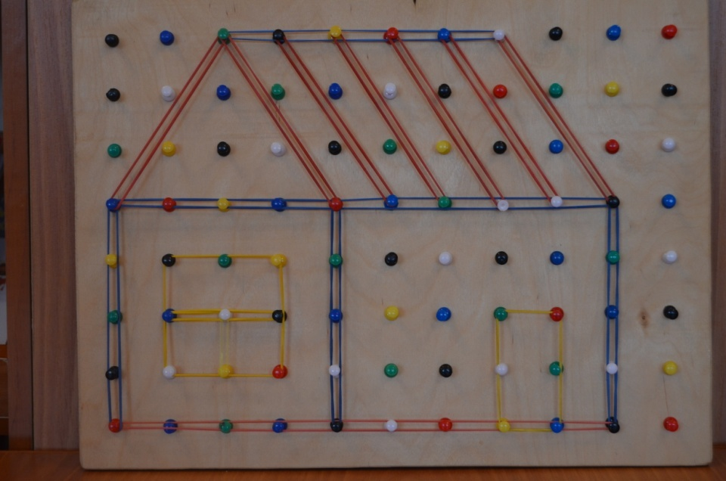
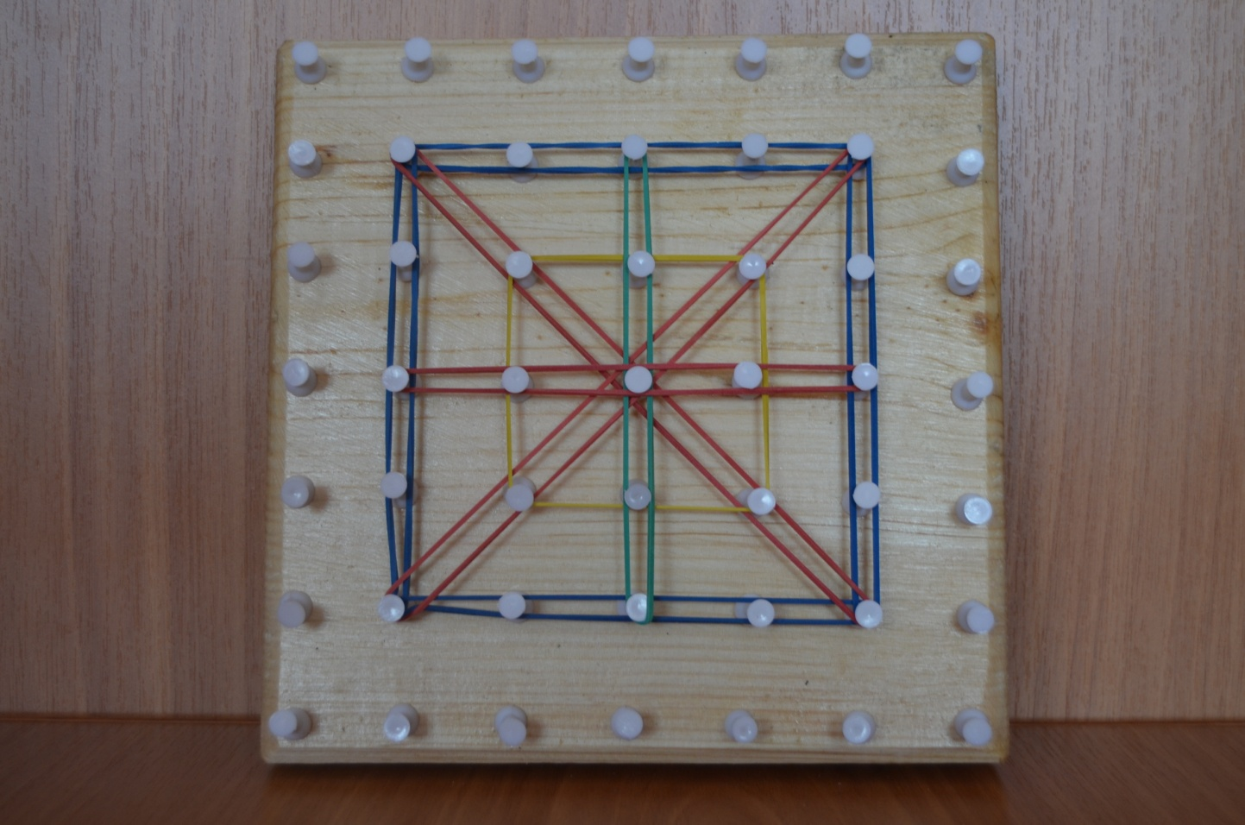
Все вы знаете, что дети любят отгадывать загадки. В более старшем возрасте дети могут с помощью планшета изображать отгадки на загадки. Например, вы загадывайте загадку, а отгадку предлагаете ребенку выложить на планшете.
Что за звёздочки резные
На пальто и на платке?
Все сквозные, вырезные,
А возьмёшь — вода в руке. (Снежинки)
И мне тоже!

Slide 2
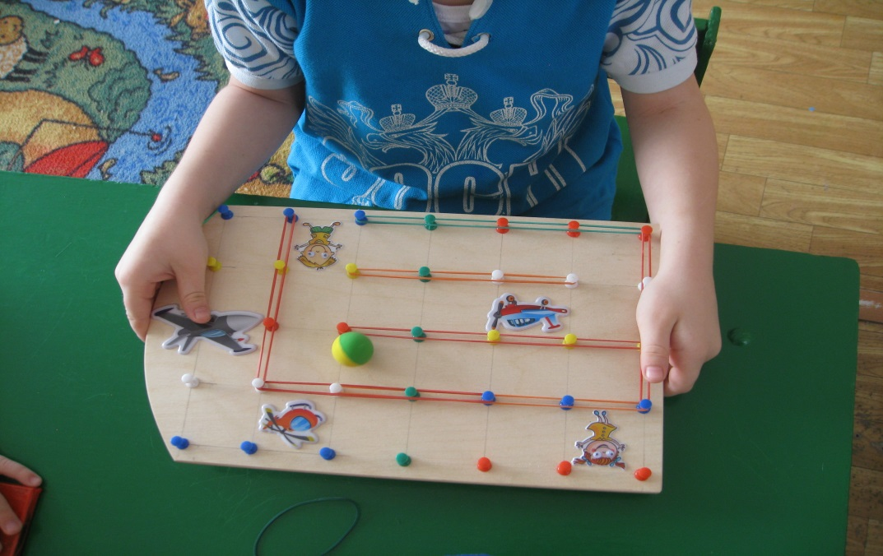
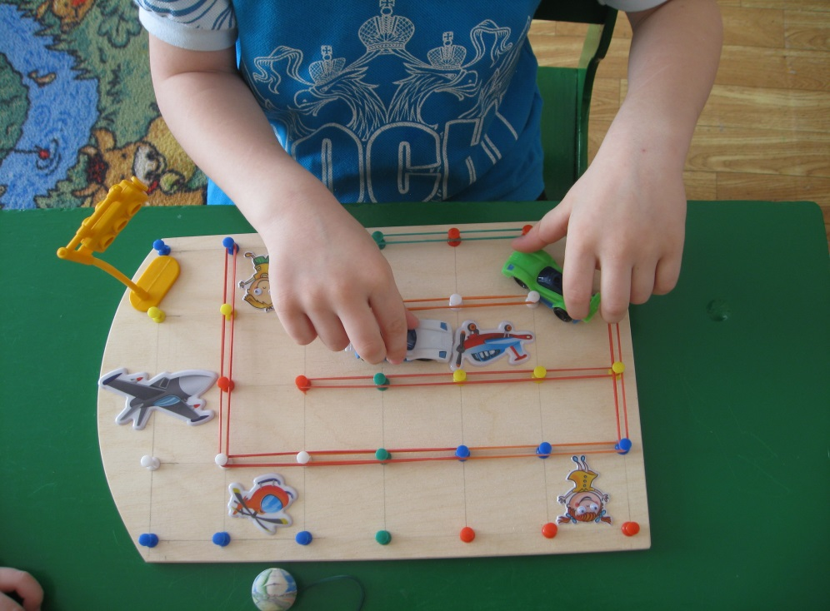
Спектр использования пособия очень широк. Планшет может превратиться в лабиринт, даже в макет. Сюжет может быть разнообразным. Например, правила дорожного движения. Предложить детям нарисуйте с помощью резиночек лабиринт- дорожку. Затем расставьте по своему усмотрению предметы, которые у вас есть (макеты домов, дорожные знаки и т. д.) Именно работа в команде развивает у детей умение договариваться, слаженно работать вместе, развивать игровой сюжет.

